Slide 1
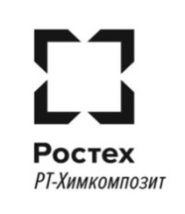
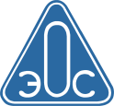
ГНЦ РФ «ГНИИХТЭОС»
«Об обеспечении химической безопасности РФ с позиций импортозамещения высокотехнологической химической продукции, в том числе опасных видов сырья, материалов и комплектующих с заменой на менее опасные отечественные аналоги»
Научный руководитель-первый заместитель генерального директора член-корр. РАН П.А.Стороженко
17 декабря 2015, РСПП

Slide 2
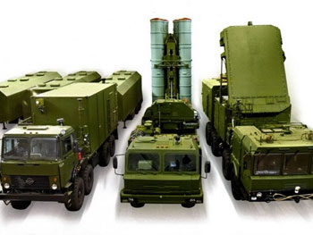
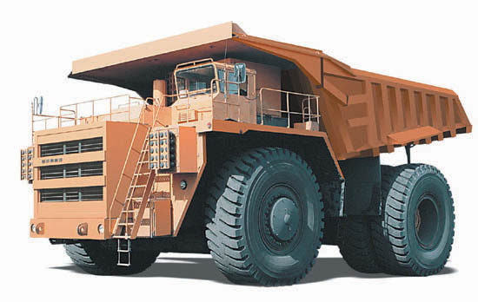
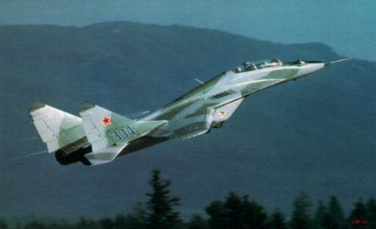
Стабильное функционирование ОПК и базовых высокотехнологичных отраслей промышленности (нефтегазовой отрасли, строительства, медицины и сельского хозяйства) невозможно без использования широкого спектра химической продукции, получаемой на основе глубоких технологических переделов и тонкого органического синтеза.
В этот раздел химической и нефтехимической отрасли входят производства органических и неорганических соединений высокой степени сложности и очень широкой номенклатуры (порядка 1000 наименований химической продукции).
На их основе производится широкий спектр конструкционных и функциональных полиуретанов, мономеров, полимеров, наполнителей, функциональных добавок, катализаторов, полимерных конструкционных материалов, химических реактивов, особо чистых химических веществ, герметиков, масел, смазок и других продуктов.
Вышеперечисленная продукция исторически определяется, как продукция малотоннажной и специальной химии, поскольку, несмотря на широкую гамму наименований и марок, индивидуальные объемы ее потребления незначительны.
Однако без ее применения невозможно достижение заданных технических характеристик большинства современных образцов вооружений, военной и специальной техники, а также высокотехнологичной продукции гражданских отраслей.

Slide 3
В настоящее время в Российской Федерации создалась критическая ситуация, связанная как с сокращением отечественного производства, так и с ограничением импорта отдельных видов продукции малотоннажной и специальной химии (далее МСХ) для нужд оборонно-промышленного комплекса (ОПК) и других важнейших отраслей народного хозяйства.
Разрозненные научно-исследовательские институты, ранее входившие в состав научно-производственных объединений, разрабатывающие технологии производства сырья и компонентной базы МСХ, а также завершающей продукции МСХ, находятся в контуре управления различных федеральных органов исполнительной власти, Академии наук или в частной собственности. Их деятельность не скоординирована, работа зачастую дублируется, что приводит к неоправданным бюджетным расходам, а множество разработанных ими технологий до настоящего времени не внедрены в промышленное производство.
Основной причиной отсутствия ускоренного внедрения результатов интеллектуальной деятельности в промышленные производства является потеря научными центрами опытно-промышленных производств, которые в ходе приватизации были оторваны от научных центров и перепрофилированы на выпуск коммерчески привлекательной продукции, не имеющей отношения к МСХ.

Slide 4
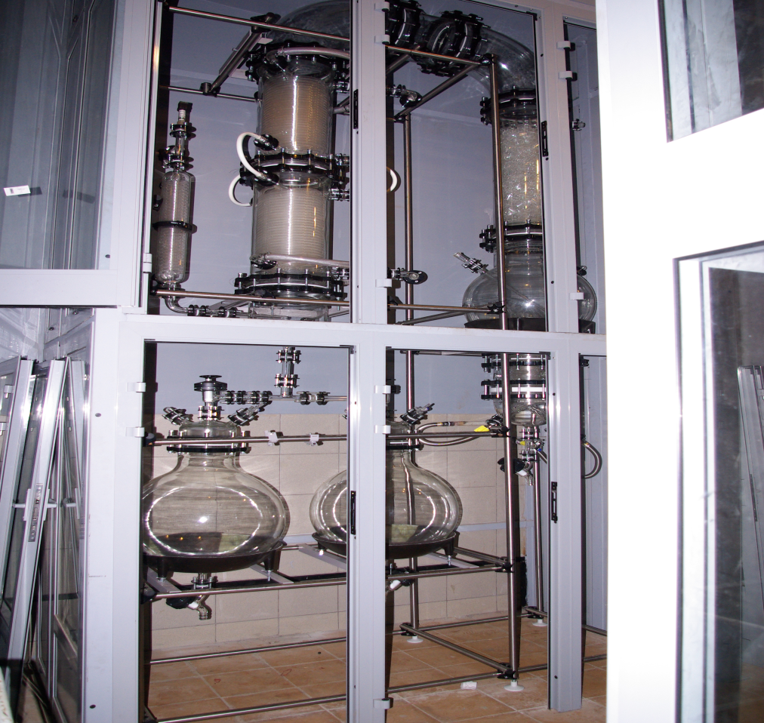
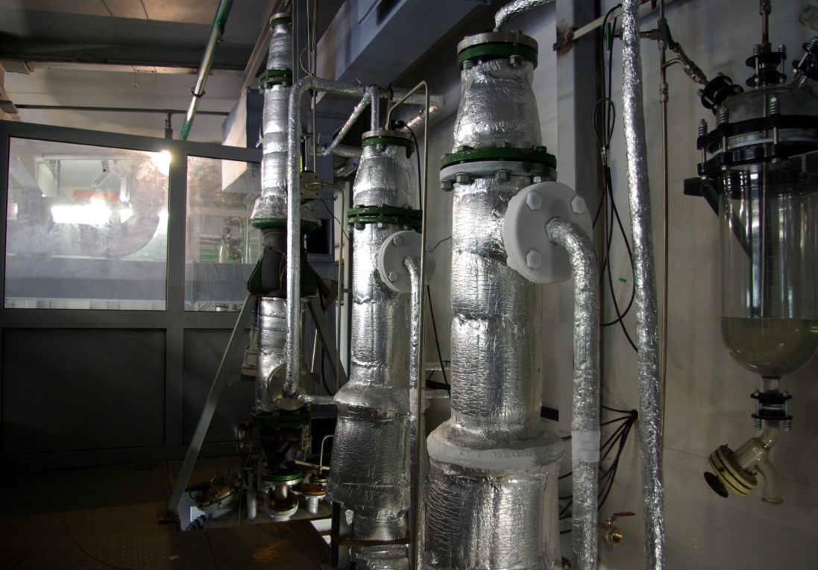
Производство сырьевой базы МСХ в виде специальной продукции нефтехимии и компонентной базы продукции МСХ (второй и третий переделы) в РФ отсутствует и, в этой связи проблемы импортозависимости российского ОПК в продукции малотоннажной химии могут быть ликвидированы только при создании полного цикла производств сырья, полупродуктов, компонентов и продукции МСХ.
Так, в России отсутствует сырьевая база МСХ для производства органических кислот и их ангидридов, аминов, алкилгалогенидов, кремнеорганических соединений, ряда неорганических кислот, базовых компонентов катализаторов, базовых компонентов средств защиты растений, изоцианатов (МДИ и ТДИ), необходимых для производства полиуретанов, метилметакрилата (ММА) - основы органического стекла, специальных фенольных и эпоксидных смол (защита поверхностей металлов от агрессивных сред, связующих) и ряда других.
К числу основных видов компонентной базы продукции МСХ, производство которых также отсутствует или ограничено, можно отнести паранитритолуол, динитроанилин, трифосген, мономеры и полимеры для получения арамидных и углеродных волокон, кремнийсодержащих жидкостей, фторорганических низко - и высокомолекулярных соединений. Они используются при производстве полиуретанов, высокоэнергетических материалов, конструкционных материалов, присадок, защитных покрытий, смазок, полимеров и смол разных марок, пластификаторов, специальных покрытий и пленок, компаундов, клеев, специальных каучуков и т.п.

Slide 5
Человечество, через два столетия развития современной химии и через сто лет промышленного ее применения, пришло к той незримой черте, когда очевидны стали две истины:
1) без химии (без новых материалов, эффективных лекарств, средств защиты растений и т.д.) человек не может обойтись ;
2) химическое производство в современном виде дальше существовать не должно. Что-то должно быть сделано, чтобы превратить химию и химическую промышленность из монстра, которым пугают депутатов парламентов и маленьких детей, в отрасль с человеческим лицом. Однако, чем была бы наша жизнь без химии? Смогло ли без нее выжить человечество, развиваться цивилизация. Ответы на эти вопросы ясны: без современных материалов, красителей, средств защиты растений, лекарств это было бы невозможно.
Так появилась «зеленая» химия (в английском варианте — «green chemistry»)

Slide 6
Основные положения концепции устойчивого развития базируются на простой и очевидной идее, высказанной Брундтландом:
удовлетворение потребностей нынешнего поколения должно осуществляться таким образом, чтобы не ограничивать и не подвергать опасности возможности удовлетворения потребностей будущих поколений. В противном случае, нынешнее поколение, т.е. мы с вами, уподобимся Хроносу, который пожирал своих детей.
Так, поиск новых источников энергии, энергоносителей и топлив уже давно находится в центре внимания химии (переработка природного газа, особенно в жидкие продукты, диметиловый эфир как альтернатива дизельному топливу, фотоэлектрические преобразователи солнечной энергии, наконец, водородная энергетика). Проблемами питания и пищи химики занимаются с незапамятных времен, вспомним гидрогенизацию жиров, синтетические витамины, биологически активные добавки и синтетическую пищу, а проблема создания и потребления генетически модифицированных продуктов до сих пор не сходит с первых страниц газет и новостных программ. Глобальные изменения климата также, по сути, связаны с физико-химическими процессами, и научиться управлять этими процессами – ближайшая цель ученых. Ничего, кроме химии, не работает, когда стоят задачи очистки воздуха, воды или почвы от летучих и растворенных органических и неорганических веществ. Наконец, поиск новых безвредных (по меньшей мере, для человека, а по большей мере, для значительной части окружающей природы) средств защиты растений, стимуляторов роста и т.д. — это ли не задача химии?

Slide 7
Итак, «зеленая» химия — это новая философия (стратегия, концепция) химии. Какие же ее основные принципы? Они были сформулированы Полом Анастасом, одним из руководителей Агентства защиты окружающей среды США. Рассмотрим эти 12 принципов ниже с соответствующими примерами.
Принцип 1. Лучше предотвращать образование выбросов и побочных продуктов, чем заниматься их утилизацией, очисткой или уничтожением.
Первый принцип наглядно иллюстрируется многочисленными примерами процессов и производств, особенно органического синтеза, в которых вредные реагенты заменяются в последнее время на менее вредные, более эффективные, дающие меньше побочных продуктов, либо такие побочные продукты, которые легче утилизируются. Например, вместо фосгена (СОСl₂) в качестве карбонилирующего агента в некоторых процессах используют диметилкарбонат (СН₃О)₂С=О, который получают по реакции:
4 СН₃ОН + 2 СО + 0₂ → 2(СН₃О)₂С=0 + 2 Н₂О
Принцип 2. Стратегия синтеза должна быть выбрана таким образом, чтобы ВСЕ материалы, использовавшиеся в процессе синтеза, в максимальной степени вошли в состав продукта.
Здесь следует ввести понятие атомной эффективности, предложенные Б. Тростом и Р. Шелдоном. В качестве примеров можно привести реакции метатезиса (диспропорционирования олефинов, Дильса – Альдера, реакции конденсации и кросс-сочетания, алкилирования). Действительно, в этих реакциях атомная эффективность достигает 100%. Сокращение числа стадий – также эффективный путь повышения атомной экономии.

Slide 8
Принцип 3. По возможности должны применяться такие синтетические методы, которые используют и производят вещества с максимально низкой токсичностью по отношению к человеку и окружающей среде.
Иллюстрацией этого принципа является технология получения кумола (производится около 7,0 млн т в год). Ранее для алкилирования бензола пропиленом использовался хлорид алюминия или твердая фосфорная кислота в качестве катализатора. В обоих случаях требуется последующая утилизация отходов и очистка сточных вод. Существенным шагом в повышении атомной эффективности и экологичности процесса стала разработка фирмой Мобил цеолитного катализатора для этого процесса, который может использоваться многократно и характеризуется исключительно высокой селективностью:
Конверсия кетона в лактон (реакция Байера— Виллигера) обычно протекает под действием м-хлор-пербензойной кислоты. Был предложен новый способ проведения этого процесса с использованием хлебопекарных дрожжей в качестве биокатализатора и кислорода воздуха в качестве окислителя. Этот пример содержит сразу два «зеленых» компонента — катализатор и воздух (вместо взрывоопасного и неэкономичного окислителя). Следует отметить, что применение биокатализаторов — экологически более приемлемый подход в сравнении с обычными катализаторами, так как позволяет использовать возобновляемое природное сырье (дрожжи), как требует принцип 7.

Slide 9
Принцип 4. Производимые химические продукты должны выбираться таким образом, чтобы сохранить их функциональную эффективность при снижении токсичности.
Этот принцип особенно важен в создании пестицидов и других средств зашиты растений узкоцелевого спектра действия. Если будет понят механизм защиты данного вида растений, то возможен целевой синтез продуктов, содержащих только ту функциональную группу или фрагмент структуры, который нужен для эффективного действия препарата, при этом общая токсичность соединения должна быть снижена.
С точки зрения защиты растений важен конечный результат, который может быть достигнут другими путями, например, использованием феромонов вместо инсектицидов.
В последнее время широким фронтом ведутся также работы по получению биоразлагаемых полимеров для современных упаковок, в том числе и для пищевых продуктов. Например, компания Дау Кемикал разработала несколько лет назад полимер NatureWorks на основе молочной кислоты.
Принцип 5. Использование вспомогательных веществ (растворителей, экстрагентов и др.) по возможности должно быть сведено к минимуму.
Этот принцип достаточно очевиден, так как растворители и экстрагенты ни одним атомом не входят в состав конечного продукта (атомная эффективность равна нулю), но, в то же время, составляют во многих процессах значительную и довольно дорогостоящую долю материального баланса и их использование и переработка требуют больших капиталовложений (экстракционные и дистилляционные колонны, осушка, очистка, рецикл или сжигание). Черный список недостатков обычно используемых растворителей непрерывно пополняется новыми позициями в дополнение к уже известным (горючесть, взрыноопасность, токсичность, канцерогенность и др.).
В качестве альтернативы в последнее время предлагаются новые растворители, обладающие определенными преимуществами по сравнению с традиционными растворителями, например, ионные жидкости, фторированные растворители, работающие в двухфазных системах , диоксид углерода (или легкие углеводороды и фреоны) в сверхкритических условиях, а также вода, в которой многие процессы органического синтеза могут быть достаточно эффективно осуществлены.

Slide 10
С использованием сверхкритического СО₂ был разработан промышленный процесс гидрирования изофорона с получением триметилциклогексанона (около 1000 т в год):
Процессы органического синтеза в воде, как экологически наиболее чистом растворителе. В качестве примера можно привести реакцию конденсации в присутствии индийсодержащего катализатора в водной среде:
Наконец, существуют процессы органического синтеза, проводимые вообще без растворителя. Так вторичные спирты с высокой селективностью могут быть конвертированы в кетоны в присутствии железосодержащего катализатора на глине:

Slide 11
Принцип 6. Энергетические расходы должны быть пересмотрены с точки зрения их экономии и воздействия на окружающую среду и минимизированы. По возможности химические процессы должны проводиться при низких температурах и давлениях.
Использование катализаторов, применение СВЧ (микроволнового облучения) для нагрева, использование параллельных схем, в которых тепло экзотермической реакции поглощается в параллельно протекающей эндотермической реакции (например, дегидрирование этилбензола в стирол и гидрирование нитробензола выделяющимся в первом процессе водородом), эффективное использование и рекуперация тепла (недаром в западной науке есть специальная дисциплина — heat management — управление теплом) — все эти подходы должны быть реализованы для превращения многих экологически малопривлекательных процессов в «зеленую» химию».
Принцип 7. Сырье для получения продукта должно быть возобновляемым, а не исчерпаемым, если это экономически целесообразно и технически возможно.
В контексте тенденции к исчерпанию до конца 21 века основных запасов нефти и природного газа, а спустя еще несколько сотен лет и угля, особое значение имеет стратегия перехода на возобновляемое (растительное, природное) сырье, среди которого наиболее привлекательны растительные масла (особенно пальмовое, которое гораздо дешевле и производится и большем объеме, чем привычное нам подсолнечное), целлюлоза, хитин и получаемый из него хитозан, биомасса и бытовой мусор, которые в скором времени также могут стать ценным сырьем и будут продаваться и покупаться как нефть и газ. СО₂ также рассматривается отчасти как возобновляемое сырье и поэтому новые идеи утилизации СО₂ и химических процессов с участием СО₂, например, получение поликарбонатов, целого класса биоразлагаемых полимеров, имеют исключительную ценность. В этой связи, некоторые крупные химические компании, большая часть продуктового портфеля которых получается в настоящее время из нефти и природного газа (через этилен и пропилен) всерьез рассматривают сценарии перехода на возобновляемое растительное сырье, например растительные масла, целлюлозу и другие углеводы, биомассу.

Slide 12
Принцип 8. Вспомогательные стадии получения производных (защита функциональных групп, введение блокирующих заместителей, временные модификации физических и химических процессов) должны быть по возможности исключены.
Многие процессы органического синтеза, включают большое число стадий введения защитных и блокирующих групп, которые затем удаляются и не входят в состав конечного продукта (очень низкая атомная эффективность). Разработка мягких и высокоселективных, в том числе регио-, стерео- и энантиоселективных процессов и катализаторов — прямая дорога к устранению необходимости в таких неэффективных стадиях. Особенно впечатляют недавние достижения ферментативного катализа.
Принцип 9. Каталитические системы и процессы (как можно более селективные) во всех случаях лучше, чем стехиометрические.
Этот принцип настолько очевиден, что не требует длительного обсуждения. Следует отметить несомненно перспективную тенденцию, заложенную еще 20—30 лет назад и давшую весомые плоды в последние годы, которая базируется на сочетании преимуществ гетерогенного и гомогенного катализа путем применения иммобилизованных металлокомплексных и биокаталитических систем. Основная идея «green chemistry» — учиться у природы. Комбинация различных подходов, например, сочетание биокатализа и электрохимии с проведением процессов в водной среде; сочетание СВЧ-активации, катализа и систем без растворителя; межфазный катализ, как вариант сочетания катализа и использования водных сред или ионных жидкостей оказываются весьма эффективными и демонстрируют многочисленные примеры синергизма и других неаддитивных эффектов. Привлекательны каталитические процессы в суперкритических субстратах (не в сверхкритическом СО₂, который требует рециркуляции, а непосредственно в субстрате каталитической реакции). В качестве таких субстратов могут быть использованы углеводороды (олефины, парафины, ароматические углеводороды), для которых критические условия достигаются при сравнительно низких давлениях и температурах (до 40–80 атм и до 200–300 °С).

Slide 13
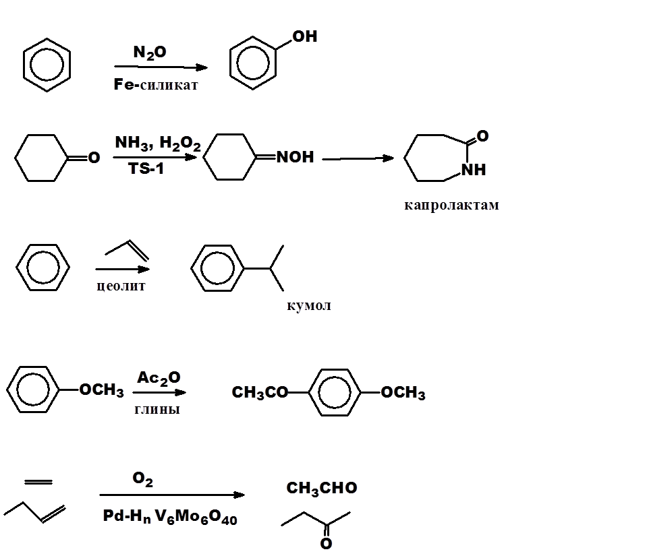
Интересно, что суперкритическая вода неполярна и обладает сильными окислительными и кислотными свойствами! Перспективным может также оказаться использование сверхкритического аммиака, например, в процессах аминирования спиртов, аммоксидирования олефинов и парафинов и др. Потенциал ионизации веществ в суперкритических флюидах существенно снижается, поэтому можно ожидать увеличения реакционной способности многих органических веществ в сверхкритических средах. Известны примеры каталитических реакций в сверхкритических жидкостях: гидратация олефинов, аминирование спиртов, полимеризация и поликонденсация, реакции гидрирования различных субстратов, окисления, получения муравьиной кислоты из водорода и СО₂, который используется в качестве сверхкритической среды. На схеме приведены каталитические процессы, для которых в максимальной степени реализованы идеи «зеленой» химии и которые в той или иной степени готовы к промышленному внедрению.

Slide 14
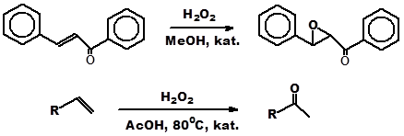
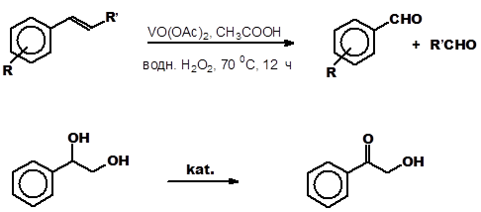
Особо следует отметить процесс окисления бензола закисью азота (N₂O), разработанный Г.И. Пановым и сотр. и доведенный до демонстрационной установки фирмой Solutia. Использование закиси азота в качестве мягкого и «экологически чистого» окислителя, побочным продуктом превращения которого является лишь азот, оказалось весьма эффективным для получения замещенных фенолов в присутствии дегидроксилированных высококремнистых цеолитов, практически не содержащих железа:
до 55
до 55
В последнее время было разработано также несколько интересных каталитических систем для селективного окисления различных органических субстратов с использованием перекиси водорода в качестве мягкого, относительно дешевого (в сравнении со стоимостью получаемого продукта) и экологически безопасного окислителя. Во многих случаях достигнута исключительно высокая селективность по целевым продуктам, причем даже в тех случаях, когда в исходной молекуле субстрата имеется несколько возможностей для окисления. Ряд реакций такого типа приведен ниже:
Показатель | Известная система |  | Новая система
 | Толуол | Фторбензол | Толуол | Фторбензол
Выход фенола, % | <10 | 14 | до 55 | 40-50
Селективность, % | 20 | 90 | 85-90 | 90-95
Стабильность | Низкая | Необратимая дезактивация | Высокая | Высокая

Slide 15
Принцип 10. Производимые химические продукты должны выбираться таким образом, чтобы по окончании их функционального использования они не накапливались в окружающей среде, а разрушались до безвредных продуктов.
Принципиально важным является вопрос, не образуются ли новые токсичные и вредные для окружающей среды продукты при использовании различных типов исходных реагентов, будет ли происходить разложение (гидролиз, фоторазложение) побочных газообразных, жидких или твердых отходов, в природе? В этой связи, особенно актуальны биоразлагаемые продукты.
Принцип 11. Вещества и их агрегатное состояние в химических процессах, должны выбираться таким образом, чтобы минимизировать вероятность непредвиденных несчастных случаев, включая утечки, взрывы и пожары.
Этот принцип имеет исключительную важность, так как химия — это многовариантная наука и многие синтезы и технологии допускают использование различных реагентов для получения одного и того же продукта. Вспомним трагедию Бхопала на заводе компании Union Carbide: выброс метилизоцианата, производство которого основано на использовании фосгена, привел к гибели тысяч людей. Позже фирмой Du Pont был разработан новый экологически более приемлемый метод получения метилизоцианата (без фосгена). Особый интерес представляют также процессы, основанные на биокаталитических технологиях, осуществляемые в мягких условиях и с высокой селективностью.
Принцип 12. Нужны аналитические методы контроля в реальном режиме времени с целью предотвращения образования вредных веществ.
Достаточно очевидна необходимость он-лайнового мониторинга процессов и всех входящих и исходящих потоков, в том числе выбросов в атмосферу, почву и воду. В последние годы разработано много новых и очень чувствительных экспресс-методов анализа для этих целей.

Slide 16
Хладон 113 1,1,2-трифтортрихлорэтан
Объем производства 73200 т/год (1986 г.)
Применение
хладагент
пропеллент
растворитель для очистки электроники
вспенивающий агент
диэлектрик
сырье для получения трифторхлорэтилена, пентафторхлоэтана
Озоноразрушающий потенциал
1,0
Потенциал глобального потепления
6130
Попадает под действие Монреальского и Киотского протоколов.
ЗАПРЕЩЕН К ПРОИЗВОДСТВУ

Slide 17
Требования к заменителю
Негорючая
нетоксичная жидкость
Жидкость с температурой кипения 40 – 100 °С
Содержание воды 0,002 %
Заменитель
хладона 113
Низкая вязкость
Полное растворение:
-перфторированные жидкости
-перфторполиэфирные жидкости
- канифоль
Полное НЕ растворение:
-поликарбонат
-полиамид
органическое стекло
Не вызывать коррозию
сплав ПлСр 20 ГОСТ 9444-74, сплав АМгб ГОСТ 4784-97, сплав АМцН ГОСТ 21631-26П, алюминиевый композит АКП-1ПК, биметалл 12Х18Н1 ОТ-АМгб, биметалл АМг6-ВТ1-0, бериллий ТИП, сплав 16Х-ИП, сплав 16Х-ВИ, сплав ВТ-1 -0, сплав 79НМ ГОСТ 10160-75, сплав 81 НМ А ГОСТ 10160-75, проволока 29НК-ВИ ГОСТ 14081 -78, латунь ЛС-59-1 ГОСТ 15527-70, латунь Л63Т, сталь 10, сталь 08ПС ГОСТ 1050-88, медь Моб ГОСТ 10988-75, сталь 12X18Н1 ОТ ГОСТ 4986-79, сплав 40ХНЮ-ВИ, сплав ТКМ-09-1, сплав ЮНДКТ 5БА ГОСТ 17809-72, сплав ВНМ5-3, сплав ВН-1 ОМ, сплав 12Ю-ВИ, сплав 22X15КА ГОСТ 24897-81.
(Ф-4ДЭ ГОСТ 22056-76, фенопласт Сп 1-342-02, полиуретан термопластичный, стеклотекстолит СТФ-1-35-0.10, керамический материал VIIe-3, керамический материал ВК-94-1, компаунд К1-ДС, контровочный материал ЭПК, лак ЭП-730, краска МКЭ, эмаль ЭП-525 "П", клей ВК-9, клей ЭКГ-1, клей К10-01), изоляции проводов (МС 13-11, МС 16-11-ОС, МС16-13-ОС, ЭБЖАИ2-200, ПВЭБЖН-ОС, ПЭВТЛ-2-ОС, ПЭВТЛД), припои (ПОС-61 ГОСТ 21931-76, ПОСК 50-18 ГОСТ 21931-76, П Ср 063-58, ПСр 3-97 ГОСТ 19738-77, ПСр МИН 63В) и гальванические покрытия (анодно-окисные, никелевые, серебряные)

Slide 18
Требования к заменителю
Алифатические углеводородные растворители
Моющие средства на водной основе
горючи
вызывают коррозию
Хлорсодержащие растворители
Заменитель
хладона 113
Кетоны, спирты, сложные эфиры
токсичны
горючи, несовместимы с полимерами
Амиды
Силоксаны, силаны
высокая температура кипения
ЛВЖ

Slide 19
Требования к заменителю
Заменитель
хладона 113
ФРЕОНЫ !

Slide 20
Заменитель хладона 113
Хладоны – фторсодержащие производные углеводородов. Единственный класс соединений, полностью удовлетворяющий требованиям технического задания
Q = H, F, Cl, Br, C(X₁)(Y₁)Z₁
X₁, Y₁, Z₁ = H, F, Cl, Br
 | ClCF₂-CFCl₂ (Хладон 113) | Cl-CH₂-CH₂-Cl (Дихлорэтан)
негорючесть | При концентрации 3,2% ингибирует горение н-гептана. | ЛВЖ
низкая температура кипения | 47,3 °С | 84 °С
низкая токсичность | ПДК 1000 мг/м³ | ПДК 3 мг/м³
инертность | Не реагирует с концентрированными кислотами, щелочами, окислителями | Легко гидролизуется слабыми щелочами
Достоинства хладонов:

Slide 21
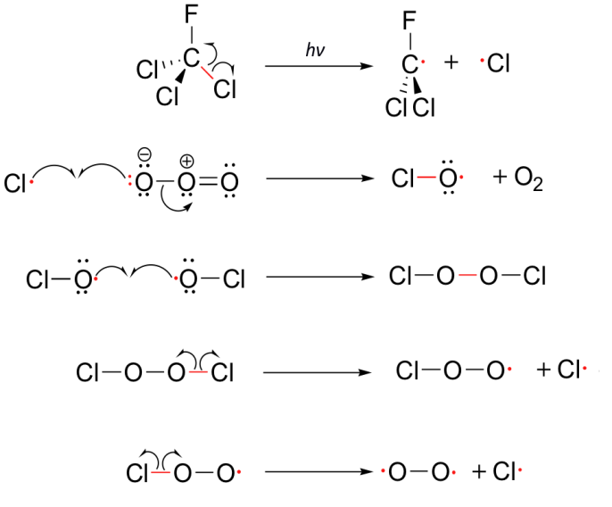
Альтернативные хладоны
Запрещенные Монреальским протоколом
Запрещенные Киотским протоколом
Все низшие Cl, Br – содержащие углеводороды
Все перфторированные углеводороды
Разрешенные хладоны
Период полураспада СF₄ - 50 тыс. лет.
Потенциал глобального потепления в 7300 раз выше, чем у СО₂
HFC-4310mee
HFC-245fa
HFC-c488ee
HFC-c336ee
и др.
не удовлетворяют требованиям ТЗ

Slide 22
Разрешенные фреоны
Соединение | Т кип. °С | Свойства | Недостатки
н-пропилбромид | 71 | растворяющая способность по отношению к метилхлороформу: минеральные масла 0,88 полиэфирные масла 1,44 жиры 0,97 силиконовые масла 1,00 | пожаровзрывоопасен и требует применения стабилизаторов
1-фтор-1,1-дихлорэтан (хладон 141b) | 32 | негорючи, в большинстве своем взрывобезопасны, обладают хорошей растворяющей способностью | относительно высокий ОРП (0,11); умеренная токсичность; обладает бóльшим воздействием, по сравнению с хладоном 113, на полимерные материалы
2,2-дихлор-1,1,1-трифторэтан (хладон 123) | 27,6 |  | имеет ненулевой ОРП
1,1-дифтор-1,2,2-трихлорэтан (хладон 122) | 79,3 |  | имеет ненулевой ОРП
дихлорпентафторпропан (хладон 225) |  |  | имеет ненулевой ОРП, и обладает бóльшим воздействием, по сравнению с хладоном 113, на полимерные материалы

Slide 23
Разрешенные фреоны
Соединение | Т кип. °С | Свойства | Недостатки
1,1,1,2,3,4,4,5,5,5-декафторпентан (хладон 43-10mee) | 55 | - обладают нулевым ОРП, а также низким потенциалом глобального потепления; - не способствуют образованию фотохимического смога; - при соответствующем содержании фтора в молекуле, гидрофторуглероды являются пожаровзрывобезопасными продуктами; - показывают хорошую совместимость с большинством кострукционных и полимерных материалов | высокая стоимость и более низкая растворимость углеводородных масел в хладоне 43-10mee, чем в хладоне 113 (растворяются с расслаиванием)
Метилнонафторбутило-вый эфир (хладон 7100) | 60 |  | высокая стоимость и более низкая растворимость углеводородных масел, чем в хладоне 113 (растворяются с расслаиванием)
1,1,2,2,3,3,4,5-октафторциклопентан (хладон C438ee) | 79 |  | более высокая стоимость по сравнению с хладоном 113
цис-1,1,2,2,3,4-гексафторциклобутан (хладон C336ee) | 63 |  | более высокая стоимость и более низкая растворяющая способность по сравнению с хладоном 113
1,1,1,3,3-пентафторпропан (хладон 245fa) | 15

Slide 24
Поиск разрешенных хладонов – заменителей 113
Азеотропные композиции фреонов с обычными растворителями
Азеотропные композиции различных разрешенных фреонов
Разработка новых хладонов
Cостав азеотропной смеси | Ткип, °С
HFC-43-10mee + MeOH (94:6) | 48
HFC-43-10mee + EtOH (96:4) | 52
HFC-245fa + MeOH (95:5) | 14
HFC-245fa + PrOH (94:6) | 14
HFC-C438ee + MeOH (82:18) | 63,5
HFC-C438ee + EtOH (85:15) | 72
HFC-C438ee + iPrOH (85:15) | 76
HFC-C336ee + MeOH (87,5:12,5) | 55
HFC-C336ee + EtOH (80,5:91,5) | 60,5
HFC-C336ee + tBuOH (95:5) | 64
Возможные компоненты композитов
хладон 141b
н-пропилбромид
хладон 7100
хладон 245fa
хладон 123
хладон C438ee
хладон 122
Требования: ТЗ + приемлемая цена
Доступные мономеры
Мономер
CF₂=CF₂
CF₂=CF-CF₃
(CF₃)₂C=CF₂
CH₂=CF₂
CF₂=CFCl
CHF=CHCl
CH₂=CClF
ПРОБЛЕМЫ: 1. Большинство азеотропных смесей запатентовано 2. Азеотропы с полярными растворителями накапливают воду из воздуха и становятся коррозионно-активными.
3. Изменение состава приводит к образованию ЛВЖ

Slide 25
Разработка нового заменителя
Хладоны с коротким временем жизни в атмосфере
Разработка новых хладонов, содержащих «запрещенные» Cl и Br, но склонных к разложению в окружающей среде (свет, вода, кислород)
Временя жизни в атмосфере | 5 суток | 10 – 500 суток | 10 – 10000+ суток

Slide 26
Разработка нового заменителя
Доступные мономеры
СF₂=CF₂
СF₂=CF-CF₃
(СF₃)₂ C=CF₂
СH₂=CF₂
СF₂=CFCl
СHF=CHCl
СH₂=CClF

Slide 27
3-хлор-1,1,1-трифторпорпен
Температура кипения | 19 °С
Токсичность | Инагляционная токсодоза (LC₅₀) 120000 ppm
 | Порог общей токсичности (LС₅₀) 35000 mg/kg
Озоноразрушающий потенциал | 0
Потенциал глобального потепления | 1,34
Достоинства
низкая токсичность
нулевой ОРП
растворяет канифоль, жиры и силиконовые жидкости, но не повреждает ПВХ, полистирол и другие пластики
хладагент
растворитель
пенообразующий агент
Применение
Недостатки
слишком низкая температура кипения
Подавляющее большинство композиций на основе хлортрифторпропена запатентованы компанией DuPont
Производство: США

Slide 28
3,3,4,4,5,5,6,6,6-нонафтор-1-гексен
Температура кипения | 59 °С
Озоноразрушающий потенциал | 0
Потенциал глобального потепления | 0,16
Достоинства
нулевой ОРП
обладает высокой растворяющей способностью
Применение
растворитель
Недостатки
легковоспламеняемая жидкость
умеренно токсичен

Slide 29
3-хлор-1,1,1,6,6,6-гексафтор-2,4-гексадиен
Температура кипения | 82 °С
Озоноразрушающий потенциал | 0,1
Потенциал глобального потепления | <20
Достоинства
низкий ОРП
низкая горючесть
растворитель
пенообразующий агент
теплоноситель
агент, улучшающий совместимость полимеров в смесях, за счет снижения межфазного натяжения
Применение
Недостатки
не растворяет канифоль
высокая стоимость

Slide 30
2-дифторметокси-1,1,2,2-тетрафторэтил дифторметиловый эфир
Температура кипения | 58,2 °С
Токсичность | Инагляционная токсодоза (LC₅₀) > 32000 ppm
 | Пероральная токсодоза (LD₅₀) > 5000 mg/kg
Озоноразрушающий потенциал | 0
Потенциал глобального потепления | 1725
Достоинства
нулевой ОРП
негорючий
низкая токсичность
Недостатки
обладает заметным ПГП
высокая стоимость
Применение
растворитель для очистки электроники, оптики

Slide 31
Перфторэтилизопропилкетон
Температура кипения | 49,2 °С
Токсичность | Инагляционная токсодоза (LC₅₀) > 100000 ppm
 | Кожно-резорбтивная токсодоза (LD₅₀) > 2000 mg/kg
 | Пероральная токсодоза (LD₅₀) > 2000 mg/kg
Озоноразрушающий потенциал | 0
Потенциал глобального потепления | 0,1
Достоинства
низкая токсичность
нулевой ОРП
негорючий
разлагается в атмосфере за 5 дней
обладает высокой растворяющей способностью
хладагент
антипирен
растворитель для очистки электроники, оптики
диэлектрик
компонент рабочей жидкости для цикла Ренкина
ПАВ в литографии
Применение
Производится в США, большинство композиций запатентовано

Slide 32
Перфторэтилизопропилкетон
На основе перфторэтилизопропилкетона в ГНИИХТЭОС разработан состав, удовлетворяющий требованиям ТЗ
Заключение ФГУП «НПЦ Автоматики и Приборостроения»:
ФГУП «НПЦАП» по договору № 1988д провел испытания макетных образцов и утвердил Протокол от 23.11.2014г. ЕФИТ 0538-Э-249-14
Результаты испытаний:
Образцы конструкционных материалов оказались стойкими к действию растворителя. Растворитель полностью растворяет приборные и технологические жидкости.
В ГНИИХТЭОС предложена собственная патентно-чистая схема синтеза перфторэтилизопропилкетона из производящегося в РФ мономера. Разработан лабораторный технический регламент и РКД. Наработана опытная партия для проведения полного цикла испытаний на соответствие разработанного состава заявленным требованиям.

Slide 33
Спасибо за внимание!!!
ГНЦ РФ «ГНИИХТЭОС»
105118, Москва, Шоссе Энтузиастов, 38
Тел.: 8(495)673-72-01, факс: 8(495)673-49-09
Е-mail: info@eos.su cct@eos.su

